Slide 1
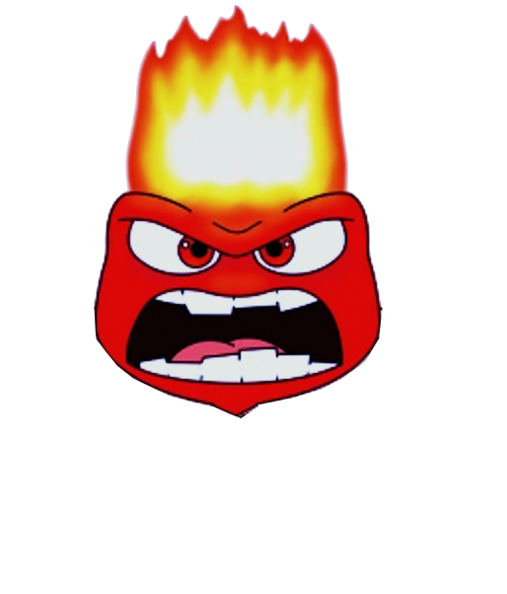
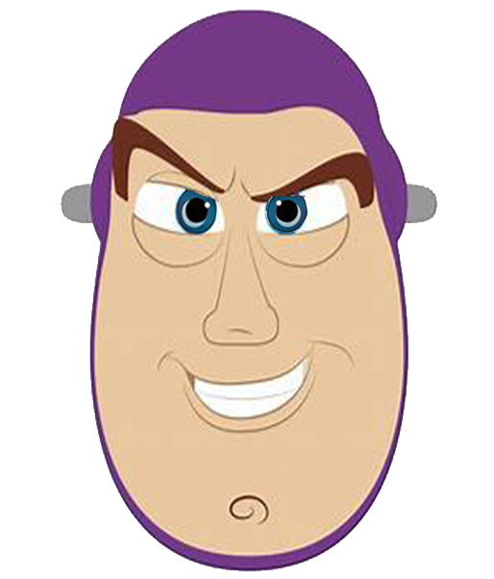
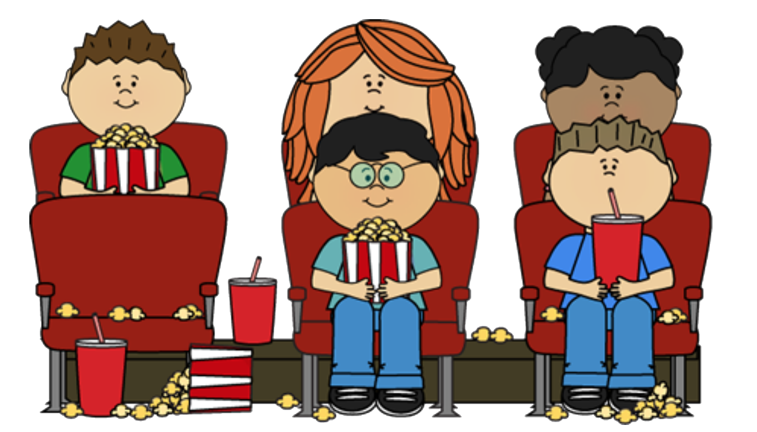
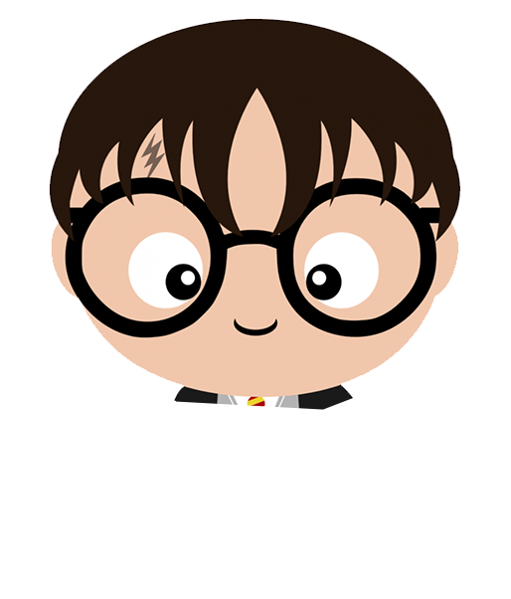
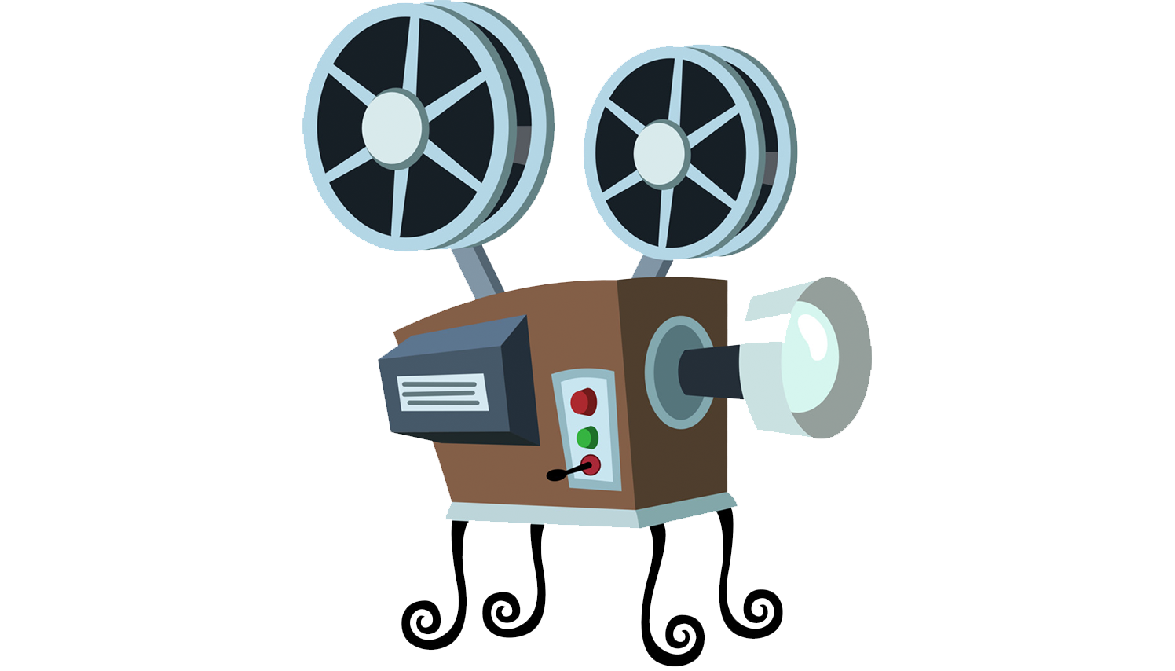
成長電影院
第四節
Notes:
http://www.uuyuuy.com/play/93493-1-3.html

Slide 2
齊想想： 小組小規則
互相尊重
準時出席
用心觀看
專心聆聽
遵守秩序
積極參與
每節帶備此手冊及完成小任務
Notes:
狐狸物語：人人都有獨特才能
我們都有優點，每個人都是獨特而珍貴的，連玩具角色都是。《反斗奇兵3》展示所有存在都有價值，牛仔胡迪是領袖，但領袖也有盲點和錯誤決定的。每個角色都有自己的想法和決定，遇上危難時，個個都能發揮所長幫助團隊。

Slide 3
今日活動內容
主題 ： 團隊合作（總結）
🎬播放 ：變雀特工
遊戲： 紙上傳圖✍🏻
電影心得分享
活動：連環漫畫 comic strip
總結

Slide 4
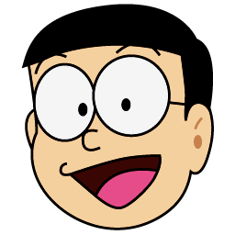

Slide 5
請一齊完成工作紙

Slide 6
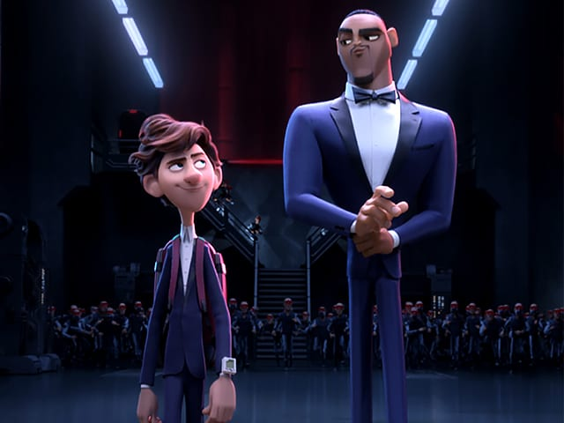
🎬電影時間
Notes:
Beginning solo P1 (9:16) + First encounter P2 (5:38)

Slide 7
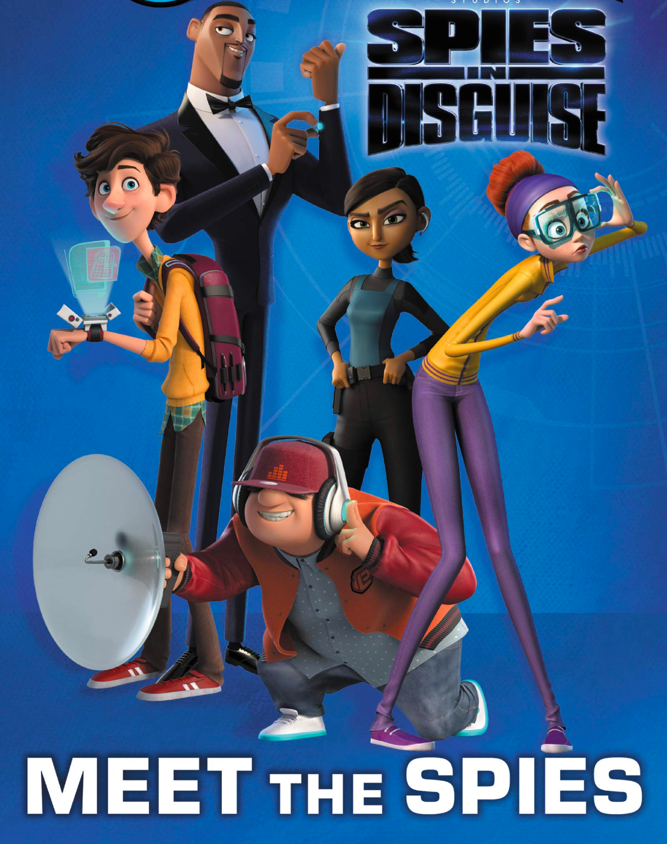
討論時間：
如果你是間諜，你認為
什麼動物才是完美的間諜？
Notes:
3) If you were a spy, what animal would you want to be in order to be the perfect spy?

Slide 8
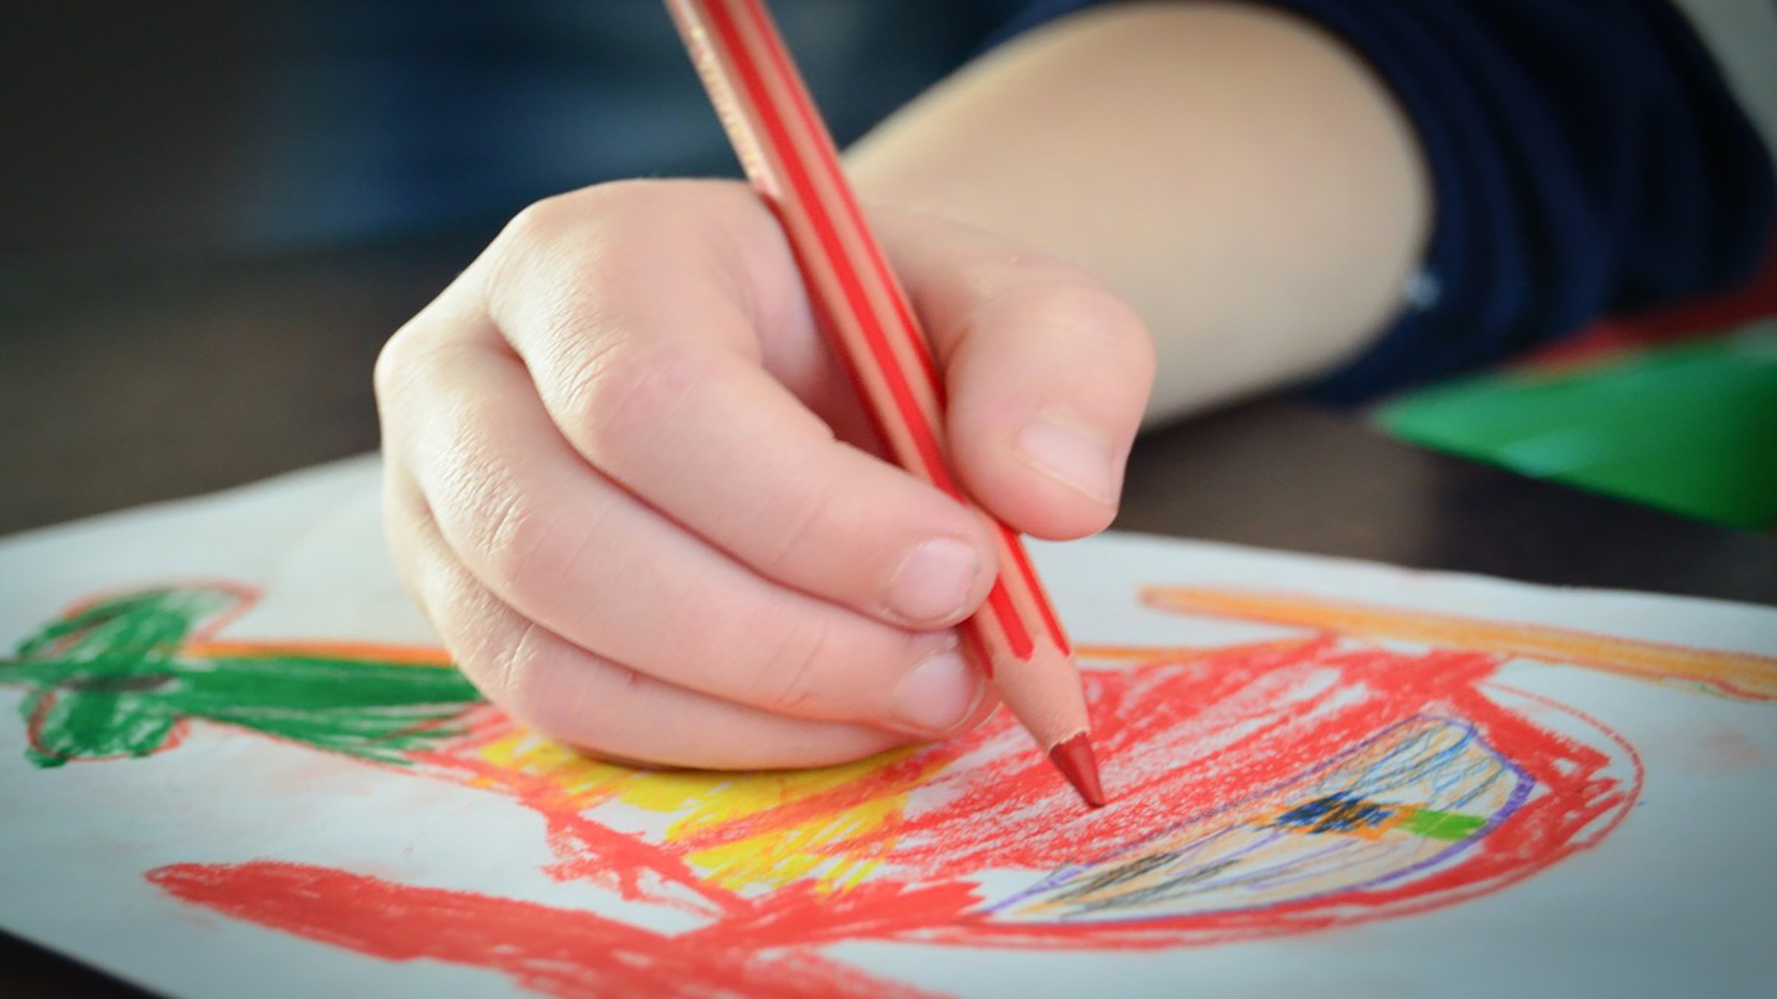
遊戲： 紙上傳圖✍🏻
第1個人在紙上畫出提示，並展示給第2個人看。然後讓第2個人用同樣的相傳方式傳給第3個人，第3個傳給第4個…這樣一直傳下去，看看傳到最後一個人的時候會變成是什麼內容，並猜出紙上的意思。
Notes:
Topics:
Summer, A sheep dressed as a policeman, A horse riding a shark

Slide 9
🎬電影時間2
Notes:
Becoming bird P3 (5:35) + Back to human P6 (1:07:58 - 1:17:30) - 9:32
http://www.uuyuuy.com/play/93493-1-3.html

Slide 10
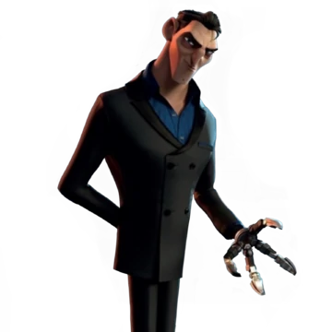
討論時間：
為什麼 Killian（機械臂）試圖攻擊所有人，包括史特林特工？
你什麼時候想要報復？
處理這種情況的更好方法是什麼？
Notes:
4) Why was Killian (Robot Arm) trying to attack everyone, including Starling? (Get the idea of revenge across to them) When was a time when you wanted revenge? What would be a better way to handle that situation?

Slide 11
🎬電影時間3
Notes:
Rescue P.7 (1:18:12 - 1:20:18) -2:06 + War (1:25:27 - 1:30:09) -4:42 + Ending (1:31:15 - 1:33:24) -2:09
http://www.uuyuuy.com/play/93493-1-3.html

Slide 12
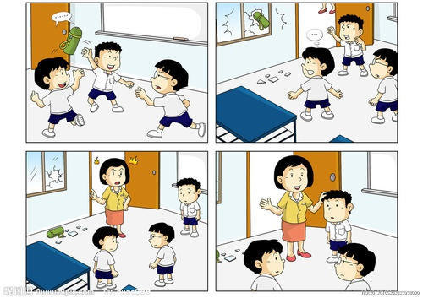
活動：連環漫畫 comic strip

Slide 13
連環漫畫 Comic strip：
藍斯在一次任務中犯下重大失誤，導致自己的忠誠都受到質疑。他尋求華特的幫助，挽回自己的錯誤，證明自身清白。
情境題：若你在生活中犯下錯誤，你會勇於承認並挽回自己的錯誤嗎？試以文字或畫出解決方法，並在分享環節分享想法。
Notes:
comic before playing the vid
除咗同你一齊鬥志鬥力之外，仲全程鬥搞笑，話你知，拯救地球有好多種方法，就係超萌貓貓，同軟綿綿泡泡！小朋友，記得，武器強唔係致勝嘅關鍵，愛同和平先係最強嘅武器！

Slide 14
What makes a good team?
Flexibility (應變能力)
Adaptability（適應力）
Apologize when needed (適當時道歉)
Let go of one’s ego (放下自尊)
Peace and love (愛，和平)
Teamwork (團體合作)
Notes:
應變能力 Flexibility
適應力 Adaptability
道歉 Apologize in the end
放下自尊 Let go of ego
團隊合作 Teamwork
愛，和平 Peace

Slide 15
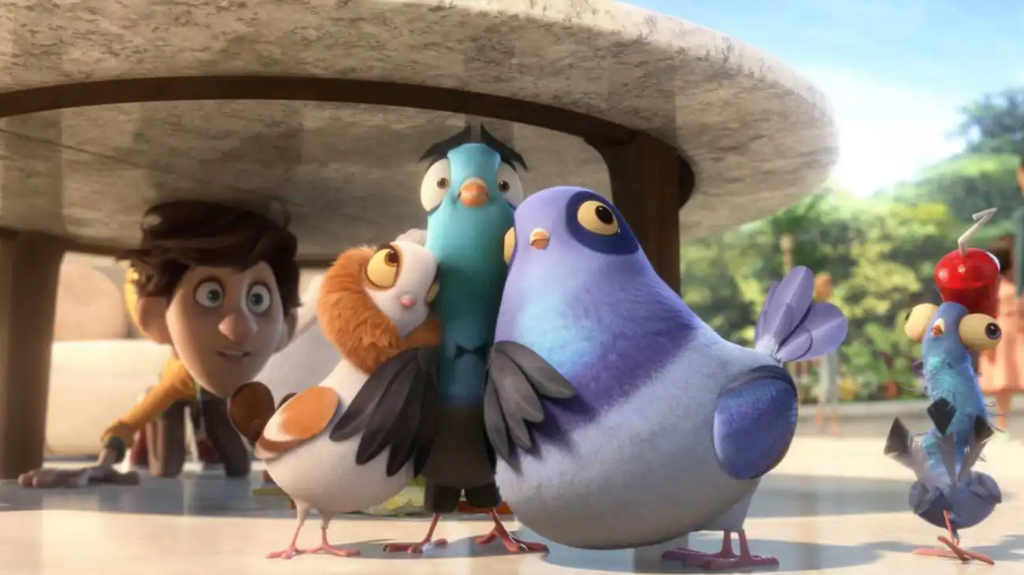
🎬分享心得

Slide 16
請填妥選擇題，並於答案☑️
Notes:
Post -
Main conclusion - 大家互補不足

Slide 17
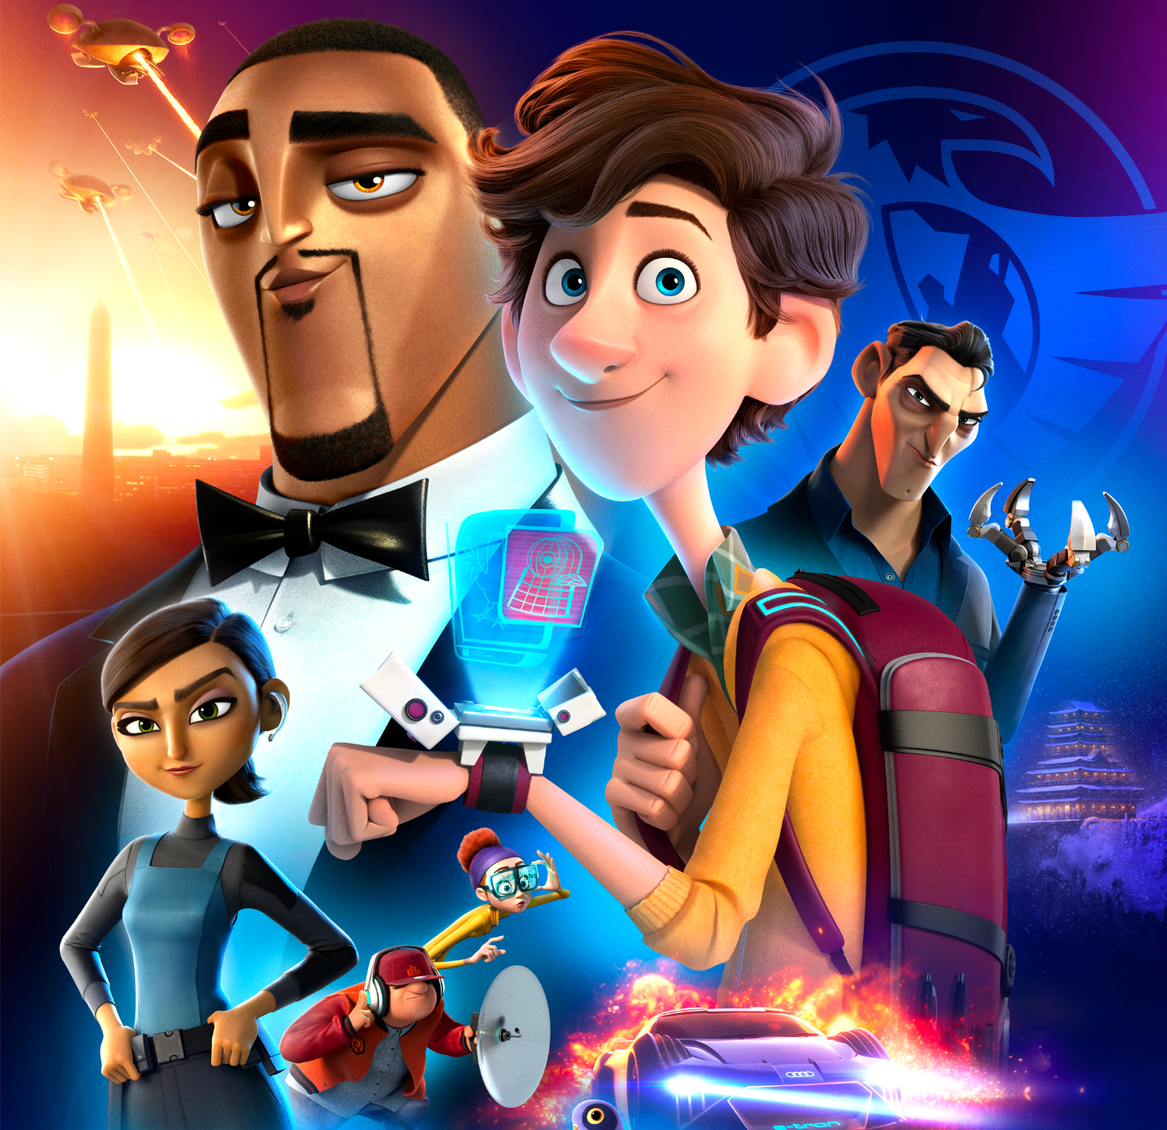
5分鐘小休時間
Break Time!

Slide 18
今日學什麼
我們並不了解每個人的故事/真實動機，當我們將人們侷限時，很有可能我們並沒有真正理解他們的想法。
很多人認為他們靠自己一個就已經做得很好，就像史特林一樣。 但是，當您退後一步，審視自己的生活時，您可能會意識到自己正在嘗試承擔比應有的更多的責任。 與人合作，互補不足才能更有效地做好一件事。
Notes:
除咗同你一齊鬥志鬥力之外，拯救地球有好多種方法，就係超萌貓貓，同軟綿綿泡泡！小朋友，記得，武器強唔係致勝嘅關鍵，愛同和平先係最強嘅武器！
2) You may not know everyone’s story
Lance Starling throughout most of this movie is convinced that he knows Walter and his motivations. At the crux of the movie, Walter’s true motivations are revealed, to the chagrin of Lance. This is a reminder that we don’t know everyone’s story and when we put people into boxes(用社會價值觀)侷限一個人, there is a very good chance we don’t truly understand them in the way we may think.
3) Working solo isn’t always the best way to go
This is a life lesson that most people think they have a good understanding of, much like Lance Starling. But when you step back and look at your life you may realize that you are trying to take on much more on your own than you should. Pairing yourself with people is a good way to ensure accountability as well as the benefits of collaboration.

Slide 19
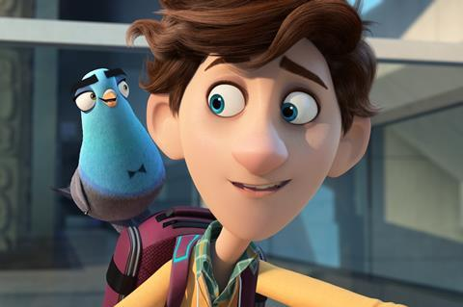
🎬 總結時間
「其實再怎麼優秀強大，一個人力量還是有限」，懂得和他人互助合作才能發揮創造更強大的力量。

Slide 20
大家都有優點和缺點，差別在於我們能不能接受並學習改善自己和欣賞他人。朋友之間要懂得互相扶持、互相幫助，每個人都在發揮自己的長處。
Notes:
我們也應該珍惜友情、相信自己、努力發光發熱的樂觀傾向

Slide 21
Thank You!

